Slide 1
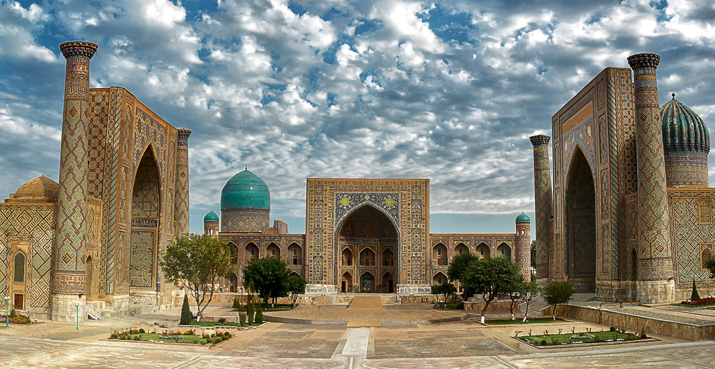
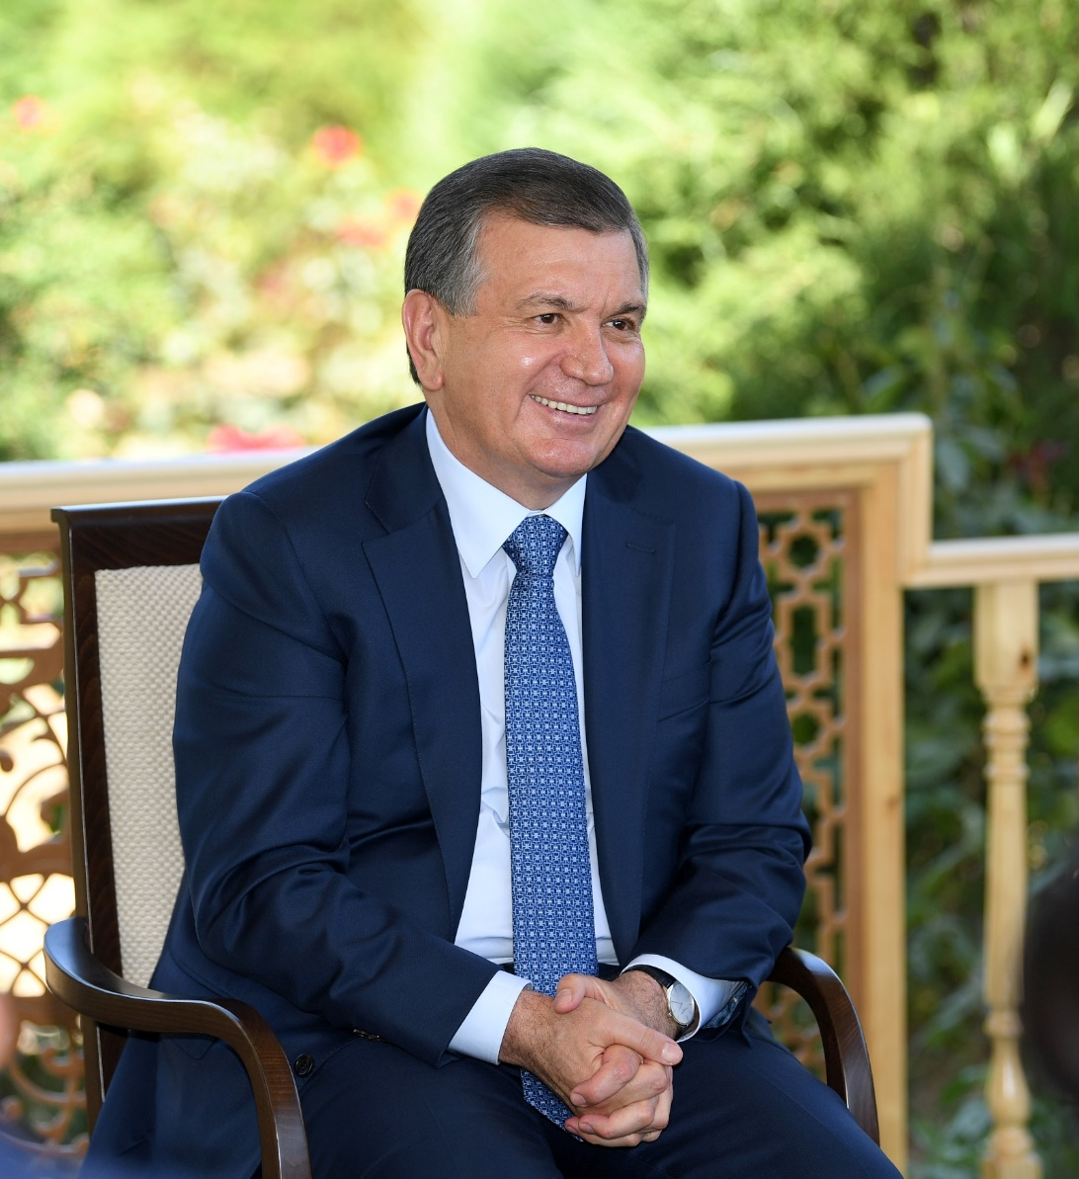
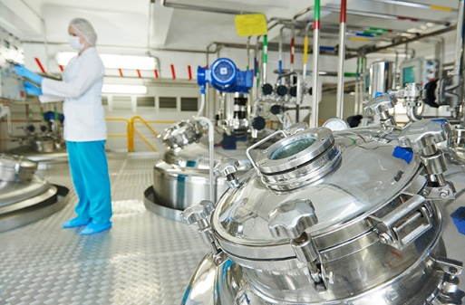
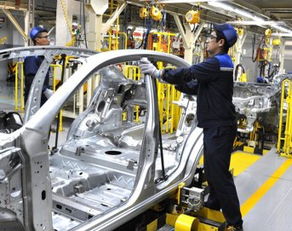
Özbekistan: Yatırım ve iş fırsatları
25 Ocak 2018
İstanbul Sanayi Odası
Özbekistan Ülke Günü
Ulugbek Azamov

Slide 2
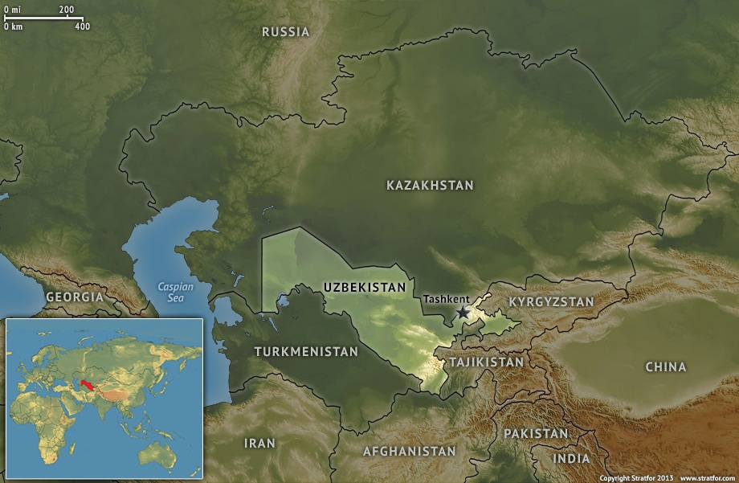
Ülke görüntüsü
Toplam alanı : 447,400 km. kare
Nüfus 32.1 million
Başkent: Taşkent
Okuryazarlık oranı: 99.6%
Para birimi: Özbek Somu, UZS
GSYİH (2016): $66.8 billion;
GSYİH kişi başına (2016e, PPP): $6,450
GSYİH büyümesi (2012-16): 7.7% p.a. +5.5% (2017)
Kaynaklar: doğal gas, altın, bakır, gümüş, uranyum, molibden, çinko, kurşun, pamuk
Endüstriler: gıda, tekstil, otomobil ve makine, yakıt, demir dışı metaller
Önemli ticaret ortakları: Çin, Rusya, Kazakistan, Türkiye, Güney Kore

Slide 3
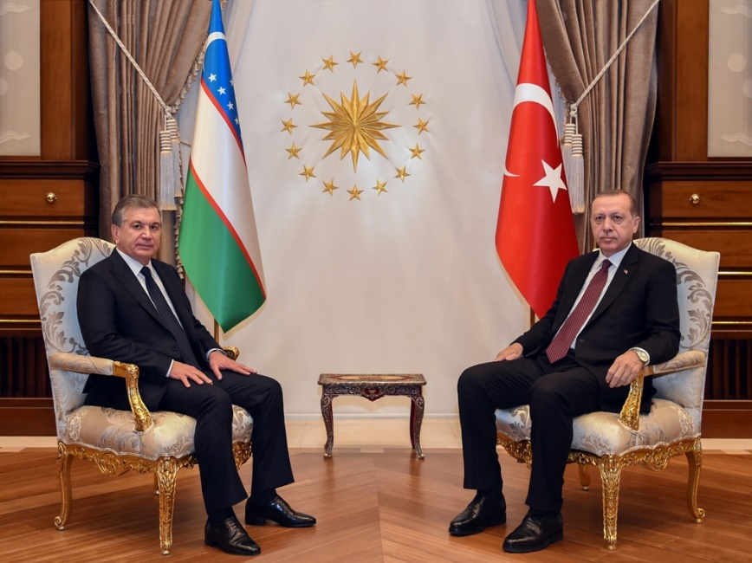
Temel Gelişmeler
2016, 4 Aralıkta Cumhurbaşkanı seçilen Sayın Mirziyoyev “2017-2021 Kalkınma Stratejisi” kapsamında başlatan reformlarla Özbekistan'ı küresel çapta kalkınmış, müreffeh bir ülke haline getiriyor.
Özbekistan Cumhurbaşkanı yeni acil reformları başlattı
Hukukun üstünlüğü, rüşvet mücadelesi, insan hakları
Ekonominin serbestleştirilmesi, özel sektöre önem
İhracatçıları desteklemek, döviz birliğini sağlamak
Yabancı yatırımları çekme
Bölgesel işbirliğinin genişletilmesi
Kazakistan, Türkmenistan, Rusya, Türkiye, Çin ile devlet ziyaretleri, yatırım ve iş sözleşmeleri
Ticareti, yatırımları, işletmeleri ve kültürel bağları teşvik etmek
Özbekistan Cumhurbaşkanı Ş.Mirziyoyev ve Türkiye Cumhurbaşkanı R.T.Erdoğan
«Özbekistan'ın ekonomisi 2030. yıla iki kere büyüyecek»,
Cumhurbaşkan Shavkat Mirziyoev
“2017-2021 yılları arasında $40 milyarlık 649 yatırım projesi gerçekleşecek”
2017-2021 Kalkınma Stratejisi.

Slide 4
Destekleyici iş ortamıyla büyüyen ekonomi
Destekleyici iş ortamı
Büyüyen çeşitlenmiş ekonomi
1
Başkanımız Doğrudan Yabancı Yatırımı çekmenin ülkemiz için kilit öncelik olarak adlandırmıştır
Çeşitlendirilmiş ekonomi yapısıyla dünyada en hızlı büyüyen ülkelerden biriyiz.
4
2
Ekonominin liberalleşmesine odaklandık ve bir
takım cazip teşvikler yarattık
Zengin doğal ve işgücü kaynaklarına sahibiz – Bağımsız Devletler Topluluğunda 3. en büyük ülkeyiz
5
3
Çabalarımız sonuç vermektedir – Özbekistan Dünya Bankası İş Yapma Derecelendirmesinde 60+ puan ilerlemiştir.
Politik, ekonomik ve yatırım ortamımız istikrarlı ve öngörülebilirdir.
6
Notes:
İş ortamı hızla değişirken ekonomi büyümeyi yukarı çekerken şimdi mükemmel zamandır.
İş yapmak kolaylaşmaktadır
1. Doğrudan Yabancı Yatırımı çekmek ülkemiz için kilit önceliktir- komitemiz kesinlikle bu amaçla kurulmuştur
2. Liberalleşmeye adanmış olarak döviz işlemleri ve karın ülkesine transferi zaten sabitlenmiş olup – cazip teşvikler uygulamadadır.
3. Bunlar sadece söz değildir- Özbekistan Dünya Bankası İş Yapma sıralamasında 60’ın üzerinde sıra ilerlemiştir ve bunun üzerinde çalışmaya devam ediyoruz.
Ekonomi şaşırtıcı oranlarda büyümektedir.
4. Çeşitlenmiş ekonomi yapısıyla dünyada en hızlı büyüyen 5 ülkeden biridir – şimdi yatırım yapmak bu dalgayı yakalamaya yardımcı olabilir
5. Zengin doğal ve işgücü kaynakları – Bağımsız Devletler Topluluğunda 3. büyük
6. Politik, ekonomik ve yatırım ortamı istikrarlı ve öngörülebilirdir.

Slide 5
2017-2021 Kalkınma stratejisi yatırım iklimi ve Doğrudan Yabancı Yatırımı çekmeyi kilit öncelikler olarak belirlemiştir
Başkanın Stratejik Öncelikleri
Ekonomik politikanın kilit alanları
Devlet ve kamu kuruluşu iyileştirme
İstikrarlı kur
Ekonominin modernizasyonu
Hukukun üstünlüğü
Teknoloji geliştirme
Ekonomik kalkınma ve liberalleşme
Doğrudan Yabancı Yatırımı teşvik ve yatırım iklimi
Toplumsal alanın kalkınması
Özel mülkiyeti koruma mekanizmaları
Vergi sistemi
Güvenlik, etnik gruplar arası uyum ve dini tolerans ve yapıcı yabancı politika
Bankacılık sistemi ve finans piyasaları
Notes:
Başkan ekonomik kalkınma ve liberalleşmeyi ülke için En Stratejik Öncelik olarak görmektedir
Doğrudan Yabancı Yatırımı çekmek ekonomik kalkınma politikasının kritik bir bileşenidir.
Diğer kilit alanlar kurun stabilizasyonunu, modernizasyonu, teknolojik kalkınmayı, vergi sistemi güncellemeyi ve finansal sistemin geliştirilmesini kapsamaktadır.

Slide 6
Yabancı para yönetmeliklerinin liberalleştirilmesi
Eylül 2017’den itibaren özel iş geliştirme ve Doğrudan Yabancı Yatırımı akışlarında hiçbir kısıtlama kalmamıştır
Nasıldı…
Şimdi nasıl…
İhracatçıların yabancı para gelirlerinin ¼’ünü devlete satmaları gerekiyordu
Gelir kazanıyorsunuz- size aittir. Bu adil bir oyundur.
Özbekistan Somunun ABD Doları karşısında kuru kontrol altındaydı
Kur serbest piyasa tarafından belirlenir
Özbekistan Somunun ABD Doları karşısında kuru kontrol altındaydı
Bireylerin ve şirketlerin satın alabildiği yabancı para kısıtlıydı
İhtiyaç duyduğunuz kadar satın alabilirsiniz. Hiçbir kısıtlama yoktur
Pazar ekonomisine inanıyoruz!
1 Sabit piyasa harici kurdan
Notes:
Özbekistan katı yabancı para çıkış kontrollerine tabiydi- artık değil
Özel iş geliştirme ve Doğrudan yabancı Yatırımı akışında Eylül 2017’den başlayarak hiçbir kısıtlama yoktur.
İhracatçıların ülkedeki gelirlerinin bir kısmını devlete satmaları gerekiyordu- artık gerekmiyor. Kazandığınız gelir nerede nasıl ne şekilde kullanmak isterseniz size aittir.
USD Kuru devlet tarafından sabitlenirdi- bu 2 ay öncesinden itibaren kur serbest piyasa tarafından belirlenmektedir.
Karların geri götürülmesi ve yabancı para satın alma miktarları sınırlıydı- şimdi istediğiniz kadar serbest piyasa kurundan alabilirsiniz.
Serbest piyasa ekonomisine inanıyoruz- ve mevzuatımızı gereğince değiştiriyoruz.

Slide 7
Ekonomi
Ekonomi son 5 yılda orta olarak 8% büyüdü
2016 yılında dünyanın en hızlı büyüyen 4. ekonomisi (7.8%)
Yeni, reformları isteyen hükümet
Demokrasiye, hukukun üstünlüğüne, özel sektör ve yabancı yatırımlara olan bağlılık
Cumhurbaşkanı Shavkat Mirziyoyev, serbest ekonomi reformları başlattı
Stratejik konum
Rusya, Çine yakınlık ve Orta Asya'nın ortasında
Japonya, Güney Kore, Türkiye, AB ülkeleri ile güçlü ekonomik bağlar
Güçlü ekonomik temeller
Doğal kaynakların bolluğu - enerji, madencilik
Orta Asya'daki en büyük tüketici pazarı
Kurulan imalat üssü, eğitimli ucuz iş gücü
GDP 2015-2022f (IMF)
GDP composition (% of total, 2016)
Source: State Statistics Committee

Slide 8
İhracat ve İthalat
Exports (share of total, 2016)
En büyük 5 ticaret ortakları
Rusya (toplam dan %17.9), Çin (% 17.5), Kazakistan (% 7.8), Türkiye (% 5.4) ve Güney Kore (% 4.8)
Önemli ithalat ürünleri
Makine, kimya, gıda, ham petrol, demir metalleri
Önemli ihracat ürünleri
Yakıt (doğalgaz), gıda, kimyasallar, demirli metaller, pamuk
Imports (share of total, 2016)

Slide 9
Özel Sektörde Yeni Politikalar
Hükümet yapısının şekillenmesi, düzenleyici organlar, işadamlarına ve yatırımcılara yönelik tutumun revizyonu
Girişimcilerin yargı, kanun yaptırımı, satın alım, vergilendirme, gümrük ve diğer alanlarda hükümetle etkileşim prosedürlerinin değiştirilmesi
Dünya Bankası'nın "İş Yapma Kolaylığı" sıralamasında 2021 yılına kadar 40. sırada (şimdiki 87. sıradan) çıkmak için hükümet önderliğindeki girişim
1 Nisan 2017'den itibaren, yeni şirketin kaydı 30 dakika içinde online tamamlanabilir
Vergi idaresi sisteminin temel değişimi, işletmeler için vergi yükünün revize edilmesi ve azaltılması
Yeni kurulan yabancı yatırımlı şirketler için istikrar garantisi - kayıt tarihinde geçerli olan aynı vergi oranlarının 5 yıllık bir süre için uygulanması
"İnsanlar hükümete değil, hükümete halka hizmet etmelidirler", Cumhurbaşkan Şavkat Mirziyoyev

Slide 10
Petrol ve gaz
Uzbekistan Demand by Fuel Product, 2016
Petrol ve gaz sektörü GSYİH'ya yaklaşık %16 katkıda bulunuyor ve 120.000 kişiye istihdam sağlıyor
1,1 trilyon metreküp kanıtlanmış gaz rezervleri
Petrol rezervleri 600 milyon varil olarak tahmin edildi
Orta Asya'da 2. büyük doğalgaz ihracatçısı
Çin ve Rusya - doğal gaz ihracat pazarları
CNPC ve Gazprom - önde gelen oyuncular
Özbekistan toprağının %63.1'i petrol ve gaz geliştirme potansiyeline sahiptir
2018'de Özbekistan, Euro 5 standardında petrol, dizel yakıt, jet gazyağı üretecek olan New Jizzakh rafinerisinin inşasını tamamlamayı planlıyor
2021 yılına kadar Özbekistan, 30 milyar dolarlık projeleri bitirmeyi planlıyor
Oil & Gas production

Slide 11
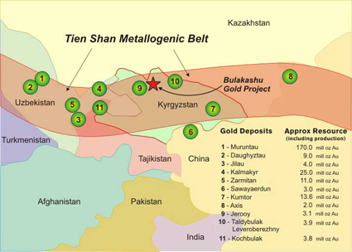
Madencilik
Madencilikte zengin: altın, gümüş, çinko, bakır, molibden
Dünyanın 4. büyük altın rezervleri
Büyük bakır ihracatı
Güçlü demir ve demir dışı üretim kapasiteleri
Özbekistan, 2017'de lisanslamaya 12 altın sitesi sunmaya başladı
Gümüş rezervleri için kayıtlı 26 alan
Uranyum - Özbekistan, dünyanın ilk on ülkesi arasındadır
İspat edilen kömür rezervleri 1,9 milyar tondur
Türkiye Maden Tetkik ve Arama Genel Müdürlüğü (MTA) Özbekistanda çalışmaları başladı
Madencilikte üretim

Slide 12
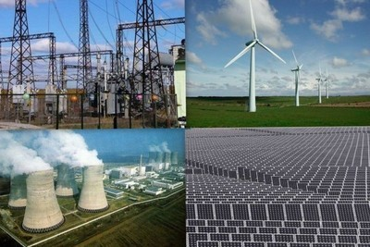
Enerji
Özbekistan, yenilenemez enerjiye bağımlıdır
12 517 MW toplam kurulu güç, sadece 396MW yenilenebilir enerji kapasitesi, toplam %3.2'si
Güneş Enerjisi için yüksek potansiyel - 593 000 MW
Samarkand Bölgesi'nde ilk 100 MW güneş enerjisi çiftliği inşa ediliyor
1600 MW - Rüzgar enerjisi için potansiyel
Uzbekenergo devlete ait şirket, elektriğinin %97.5'ini üretir
Çalık Enerji, DAL Teknik yenilenebilir enerji projeleri ile ilgili anlaşmalara imza attılar
Enerji üretimi

Slide 13
Tarım
Tarım, GSYİH'nın %17,6'sı ve işgücünün %30'undan fazlasını istihdam ediyor
Toplam tarım arazisi 25.2mn hektardır. Pamuk ve buğday, sulama yapılan arazilerin sırasıyla %42.2'sinde ve% 41'inde yetiştirilen iki ana ürün
Özbekistan, 2016 yılında 818.500 ton taze ve işlenmiş meyve ve sebze ihraç etti. Yıllık bazda% 38.3'lük bir piyasa değeri var
Bu cildin sebzeleri 242.100 ton, meyveler 229.600 ton, üzüm 96.200 ton olarak gerçekleşti
Ülkemiz tarafından ihraç edilen 65 çeşit meyve ve sebze arasında tatlı kirazın değeri (% 14.4), kuru üzüm (% 12.8) ve taze kayısı (% 7.63)
2017 yılında Özbekistan'dan meyve ve sebze ihracatı öncelikle Rusya, Kazakistan, Hindistan, Almanya, Polonya, Letonya, Birleşik Arap Emirlikleri, Kuveyt, Umman, Japonya ve Güney Kore'ye 1.27 milyon tona ulaşması bekleniyor
İhracatta Pazar payı, %
Source: UzAgroExport, 2016
Uzbekistan - Agricultural Sector Unit, US$ Thousands | 2017 (Estimated)
Total Local Production | 13,600,546
Total Exports | 1,395,913
Total Imports | 1,473,439
Total Market Size | 13,678,072
Data for 2017 was estimated by Post using company project implementation progress reports

Slide 14
Tekstil
Özbekistan, dünyadaki en büyük 10 pamuk üreticisi ve ihracatçısından biridir
2016/2017 yerel tüketimin yaklaşık 400.000 ton olduğu tahmin ediliyor ve 380.000 ton ihracat yapıyor
Yerel olarak üretilen pamukların %40'ı yurtiçinde tüketilmektedir. Yaklaşık 180 şirket tekstil üretimine Özbekistan'da devam ediyor ve önümüzdeki birkaç yıl içinde iç tüketimini artıracak bir takım yeni tekstil üretim yatırımları onaylandı
En çok ithalat yapan ülkeler Çin, Bangladeş, Türkiye, İran, Polonya, Portekiz ve Rusya'dır
Hükümet, ülkenin tekstil sektörünü geliştirmeyi ve böylece kendi ham pamuğundan daha fazla aracılık veya tüketim mallarına ihracatı yapmayı planlıyor
2015-2020 yılları arasında yaklaşık 1 milyar dolarlık tekstil endüstrisi modernizasyonuna tahsis edilecek. Program, pamuğun yerel işleme hacmini mevcut %44'ten 2020'ye kadar %70'e, tekstil ürünlerinin üretimini $800 milyondan $1.5 milyara yükseltmeyi amaçlıyor
Dünyadaki pamuk üretici ülkeler 2015/2016 (1,000 ton)
Source: Statista 2017

Slide 15
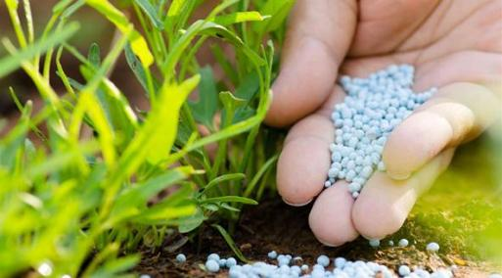
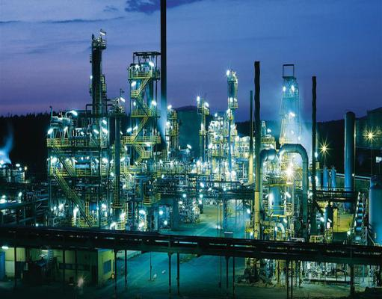
Kimyasal / Gübreler
Kimyasal ürünler ve gübreler pazarını $3.4 milyar (yaklaşık $1.3 milyar yerel üretim ve $2.1 milyar ithalat)
Gübreler ve diğer kimyasal ürünler: Uzkimyosanoat JSC, 14 şirketi, 13 dağıtım şirketi, lojistik şirketi vb. olmak üzere 180'den fazla ürün üretmektedir
Şirket bölgede sadece üç çeşit gübre (N-azot, P-fosfor ve K-potasyum), metanol ve kostik soda üretmektedir;
Orta Asya'da ve Doğu Avrupa'da üçüncü büyük üre ve amonyak üreticisi, dördüncü sırada amonyak ve amonyum sülfat üretimi
İhracat: 2016 yılında 840 milyon dolar gübre (toplam ihracatın %6.9'u), 40 ülkeye
İthalat: 2016 yılında 2.1 milyar dolar kimyasal madde (toplamın %17.0'ı)
Yatırımlar: 2017-2021 için planlanan 43 projeye kıyasla 3.1 milyar dolar. Üretim 2 kat artacak, 2021 yılına kadar 3 kat artacak

Slide 16
İlaç sanayı
Ürüne göre pazar payı (2016, % toplamdan)
$700mn tahmini piyasa, 2020 yılına kadar $1.5bn olacak +%25 yılına artacak
Yerel üretim için teknolojik ekipman ithal eden şirketler için gümrükler ve vergilerde güçlü hükümet desteği
Yerel üretim: 130'un üzerinde şirket, 30 JV'yi içerir, pazarın %20'si, yabancı üreticiler %80'i.
Kayıtlı 8000 tıbbi ürün kayıt edilmiş, 1.500 ürün yerel üretiliyor; yakl. 15 şirket BDT Çin, Hindistan, Moğolistan ülkelerine 250 tür ilaç sattı
Şimdiye kadar ilaç sektöründe 300 milyon dolarlık toplam yatırımlar, 100 milyon dolar yabancı yatırım
Top-10 yabancı üretici pazarın %25'ini kontrol ediyor
Source: Ministry of Health, Uzbekistan
Yabancı şirketler

Slide 17
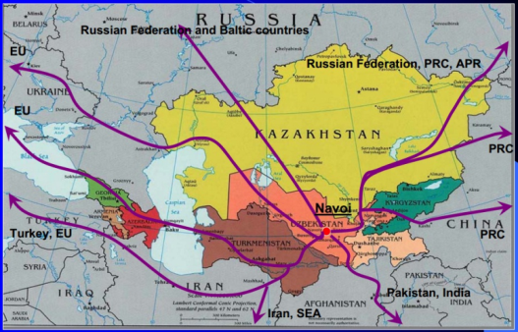
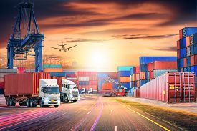
Taşımacılık ve lojistik
Özbekistan, bölgedeki en iyi ulaşım altyapısına sahiptir:
karayolları 42.5 bin km, yıllık kargo cirosu 1.5 milyar tn ve yolcu cirosu 105+ milyar yolcu/km’
dirdemiryolu sistemi 4.5 bin km'yi aştı (10 bin sq. km başına 150 km'lik ortalama yoğunluk); yıllık kargo cirosu 22 milyar tn'ı aştı; yolcu cirosu 3.8 milyar yolcu/km'dir
10 uluslararası havalimanı olmak üzere havaalanı şebekeleri geliştirmiştir. Filo, 31 uçaktan, 16 Boeing, 10 Airbus'dan oluşuyor
Sektör, son 5 yılda orta %12.3 yıllık büyümüş
Yatırımlar: 2016'da 1.8 milyar dolar (toplamın %11.6'sı)
Özbekistan, 2009-2011 yıllarında 75 km'lik demiryolunu Afganistan'a inşa etti (Özbekistan Demiryolları tarafından)
2008 yılında Özbekistan Havayolları ve Korean Air ile kurulan Navoi Transport/Logistics Hub, Orta Asya'daki en büyük 100,000tn hava kargo terminalini inşa etti. Hub şu anda 20'den fazla uluslararası havalimanıyla bağlantılıdır
Özbekistan Ulaştırma Koridorları

Slide 18
İnşaat
Özbekistan'daki inşaat hizmetleri piyasası 2016 yılında 29.3milyar som ($9 milyar) idi ve 2017'de 32.6 trilyon soma büyüyeceği tahmin edilmektedir
Büyüyen ekonomi, konut, ticari ve endüstriyel sektörlerde inşaat projelerinde artışa sebep oluyor
Son birkaç yıldır endüstri, çoğunlukla devlet tarafından finanse edilen inşaat projeleri dolayısıyla büyüyor
Devletin özellikle kırsal alanlardaki konut stokunu artırma kararlılığı, istikrarlı bir yükseliş trendini destekledi
Büyük inşaat projeleri:
Housing for Integrated Rural Development Investment Programme: the programme will see 12,000 modern houses built across 13 regions
Tashkent International Airport terminal: a new terminal worth US$431mn to be built by 2019
Kandym Gas Processing Facility: The contract signed between Hyundai and Lukoil for US$2.7bn (expected to exceed US$3bn)
Navoi chemical complex: The project will cost US$962mn, to be built by Japan's Mitsubishi Heavy Industries
Tashkent city +$1bn, Nurafshon city +$2bn, Samarkand city and more
Inşaat
Source: State Committee for Statistics
Tashkent havalimani (yeni terminal)

Slide 19
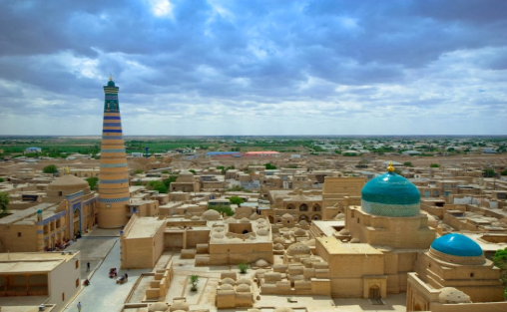
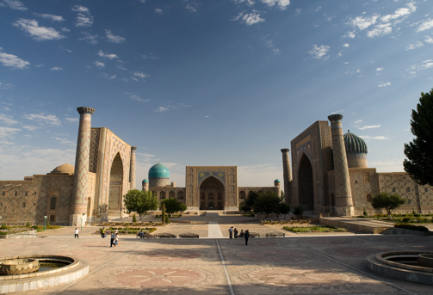
Turizm
Khiva, Uzbekistan
Büyük tarihi ve kültürel miras, eşsiz doğa ve iklim önemli turizm potansiyelini temsil eder
Ülke, oteller ve büyük projeler de dahil olmak üzere turizm altyapısı geliştirmek için yatırımlar çekmeyi planlıyor
Bölgedeki en önemli mimari eserlere sahip olmakla birlikte, yıllık turist sayısı 2 milyonun altında
Semerkant, efsanevi şehir ve yeryüzünun incisidir
Türk-Islam kültürünün merkezi Buhara
Açık hava müzesi Hiva
Source: UNCTAD
Registan complex, Samarkand

Slide 20
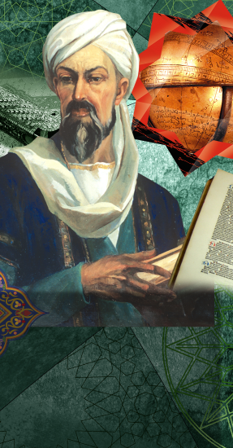
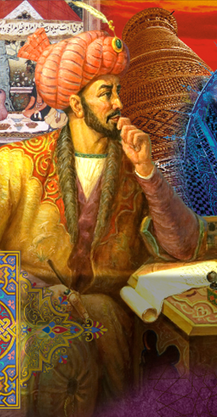
ÖZBEKISTANIN YETISTIRDIGI SAHSIYETLER
Al-Harizmi – (Algoritmi)
780 – 850
Matematik, gökbilim, cografya ve algoritma
Ibn-i Sina
(Avicenna)
980—1037
Tip adamı, fizikci, yazar, filozof ve bilim insanı
Babür
1483 -1530
Hindistan'daki
1. Mughal imparatoru, coğrafya, şair
Al-Biruni
973 –1048
Gökbilim, doga bilimlari, cografya ve tarih
Uluğ Bey
1394-1449
Matematik,
gökbilim ve sultan

Slide 21
CONTACTS
Özbekistan Cumhuriyeti Ankara Büyükelçiliği
Ulugbek Azamov, Ekonomi ve Ticaret Müsteşarı
Sancak Mah. 549. Sokak No:3, 06550 Yıldız – Çankaya/Ankara/Turkey
Tel: (+90 312) 4413871, 4415726, fax: 4427058
ulugbek.azamov@gmail.com
www.uzembassy.org.tr

Slide 22
TEŞEKKÜR EDERİM

